Slide 1
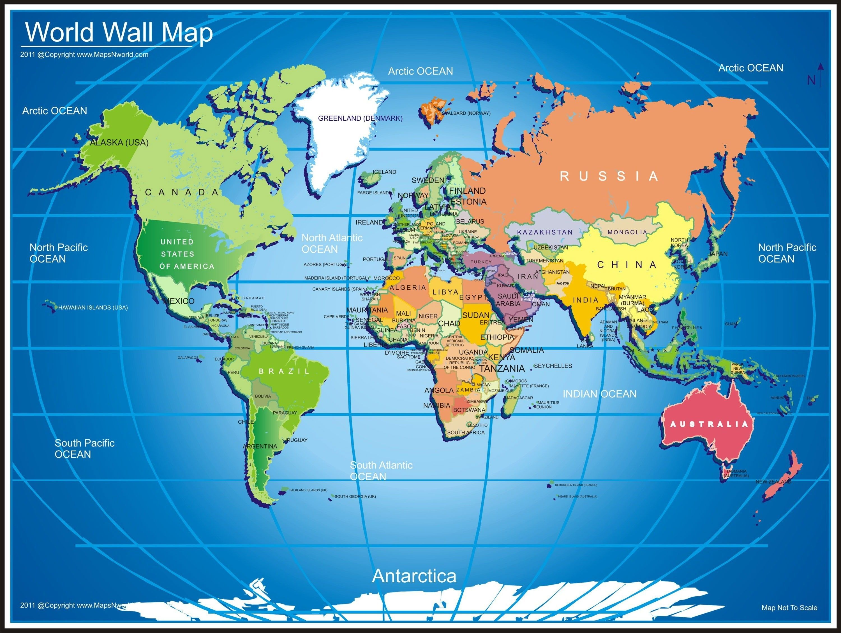
সকলকে স্বাগতম

Slide 2
পরিচিতি
মোঃ অশেকুর রহমান
সহকারি শিক্ষক ,(সমাজ বিজ্ঞান)
মতিহারা দ্বি-মূখী উচ্চ বিদ্যালয়
নবাবগঞ্জ,দিনাজপুর।
মোবাইল নং-০১৭২৯১০৩০৪০
বিষয় : ভূগোল ও পরিবেশ
শ্রেণীঃ নবম-দশম শ্রেণি
অধ্যায়ঃ তৃতীয়
মানচিত্র পঠন ও ব্যবহার(১)
সময়ঃ ৪৫ মিনিট

Slide 3
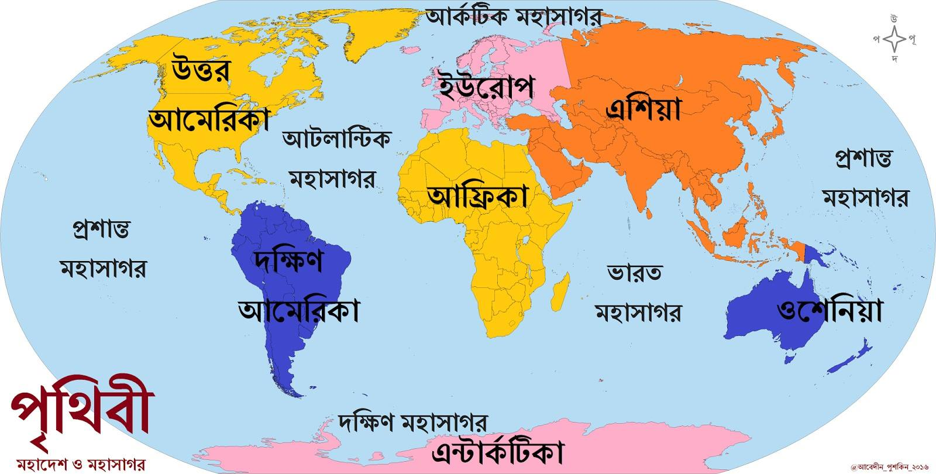
এসো কিছু ছবি দেখি
তোমরা কি বলতে পারো এই ছবিটি কিসের ?

Slide 4
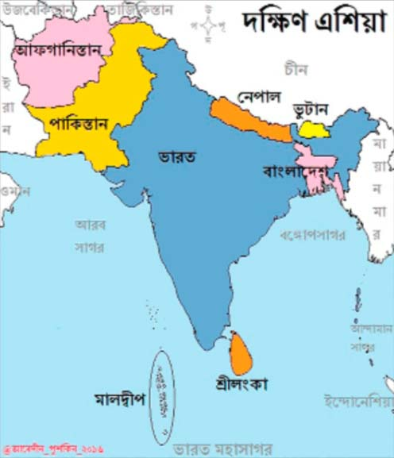
এসো কিছু ছবি দেখি
তোমরা কি বলতে পারো এই ছবিটি কিসের ?

Slide 5
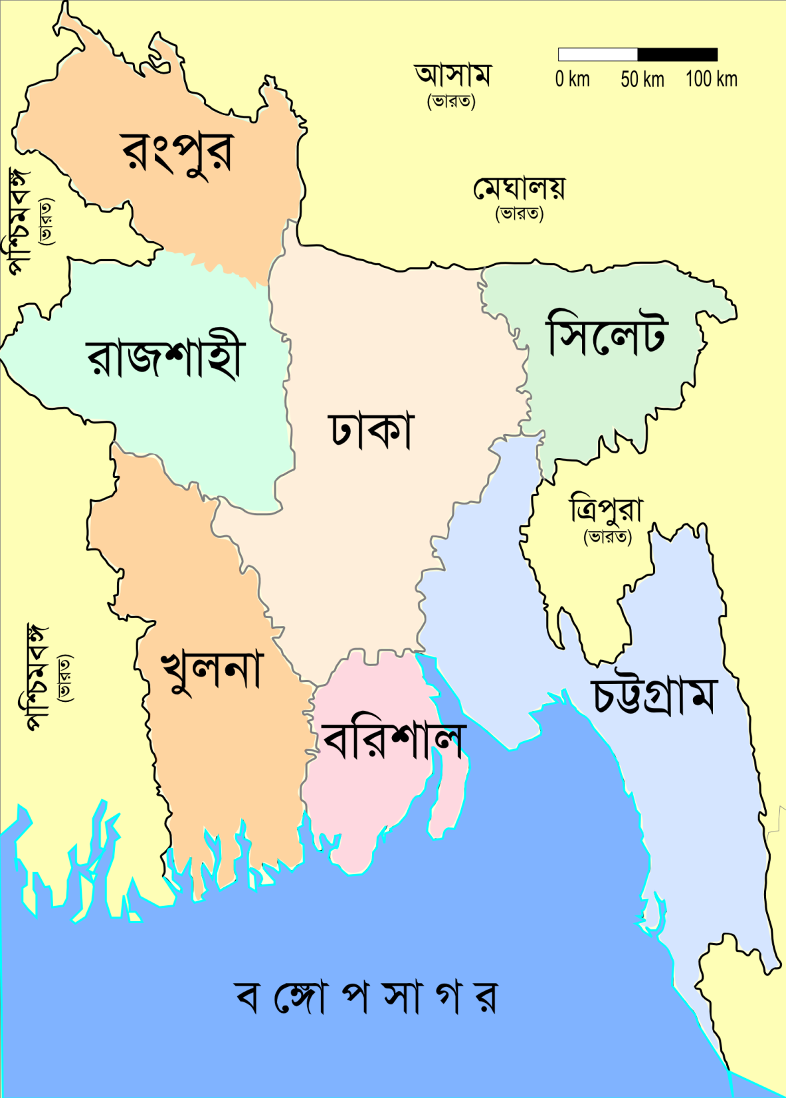
এসো কিছু ছবি দেখি
তোমরা কি বলতে পারো এই ছবিটি কিসের ?

Slide 6
তোমরা কি জানো কিসের মাধ্যমে আমরা পৃথিবী বা পৃথিবীর কোন অংশের এই ছবিগুলো দেখতে পাই?
মানচিত্রের মাধ্যমে
আজকের পাঠ……..
মানচিত্র

Slide 7
শিখনফল
এই পাঠ শেষে শিক্ষার্থীরা………..
মানচিত্র কী তা বলতে পারবে ।
মানচিত্রের ব্যবহার ও গুরুত্ব ব্যাখ্যা করতে পারবে।
মানচিত্রে স্কেল নির্দেশের বিভিন্ন পদ্ধতি বর্ণনা করতে পারবে।

Slide 8
মানচিত্র
ইংরেজি “map” শব্দের বাংলা প্রতিশব্দ মানচিত্র। ল্যাটিন “mappa” শব্দ থেকে “map” শব্দটি এসেছে।ল্যাটিন ভাষায় কাপড়ের টুকরাকে “mappa” বলে। আগেকার দিনে কাপড়ের উপর “map” বা মানচিত্র আঁকা হতো।
পৃথিবী বা কোন অঞ্চল বা এর অংশ বিশেষকে কোন সমতল ক্ষেত্রের উপর অঙ্কন করাকে মানচিত্র বলে। মানচিত্র হলো নির্দিষ্ট স্কেলে অক্ষরেখা বা দ্রাঘিমারেখাসহ কোন সমতল ক্ষেত্রের উপর পৃথিবী বা এর অংশ বিশেষের অঙ্কিত প্রতিরূপ।

Slide 9
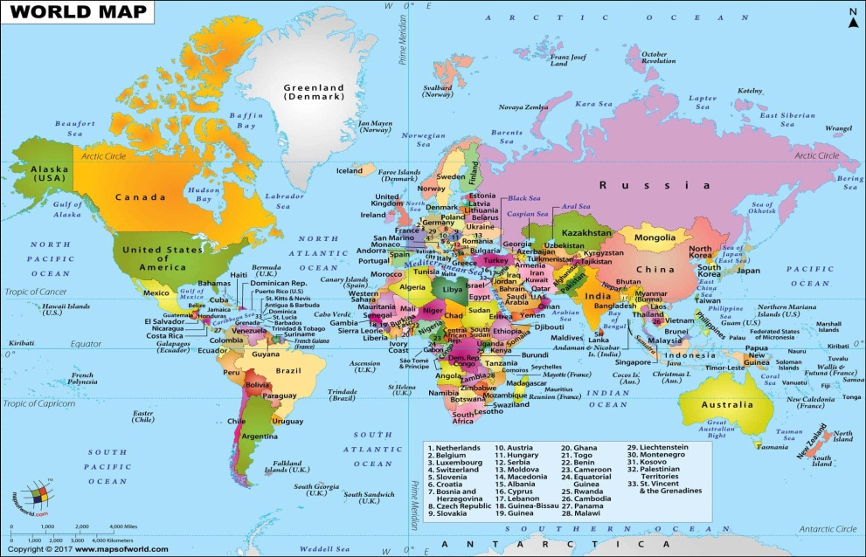
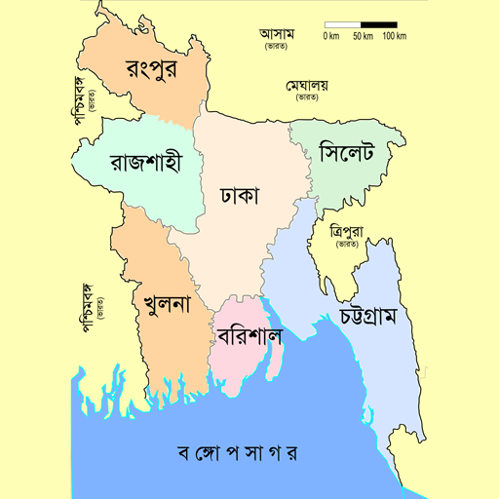
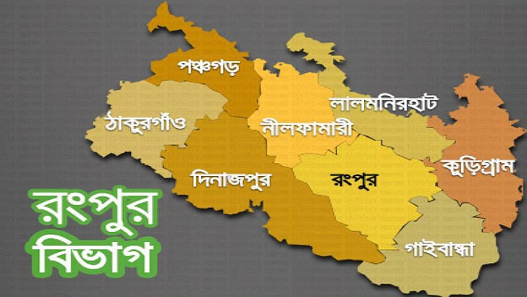
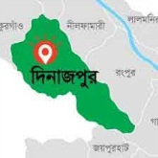
এসো কিছু মানচিত্রের ছবি দেখি
বিশ্ব মানচিত্র
বাংলাদেশের মানচিত্র
রংপুর বিভাগের মানচিত্র
দিনাজপুর জেলার মানচিত্র

Slide 10
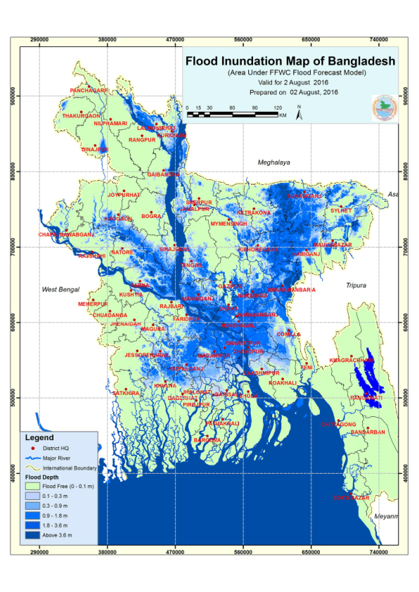
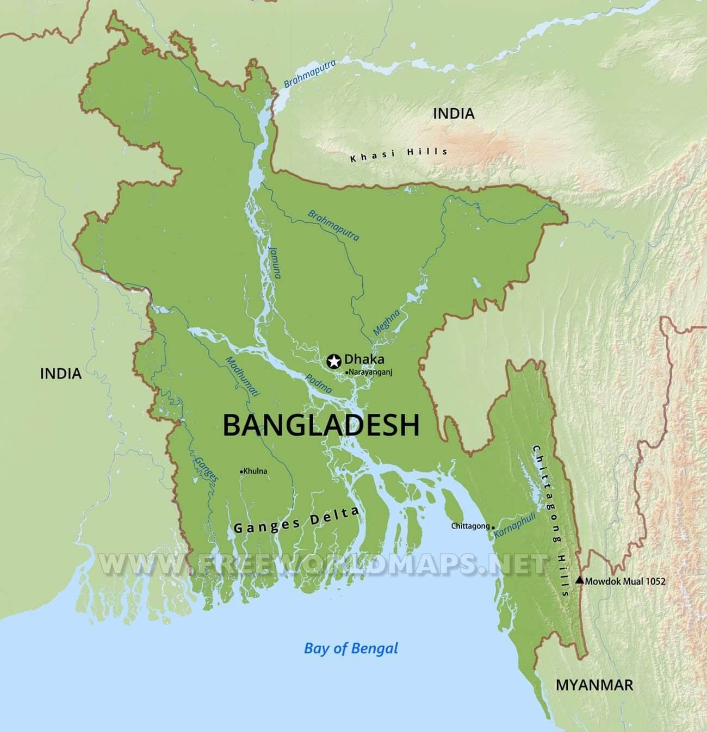
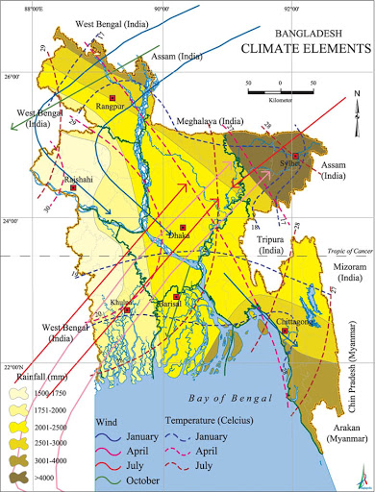
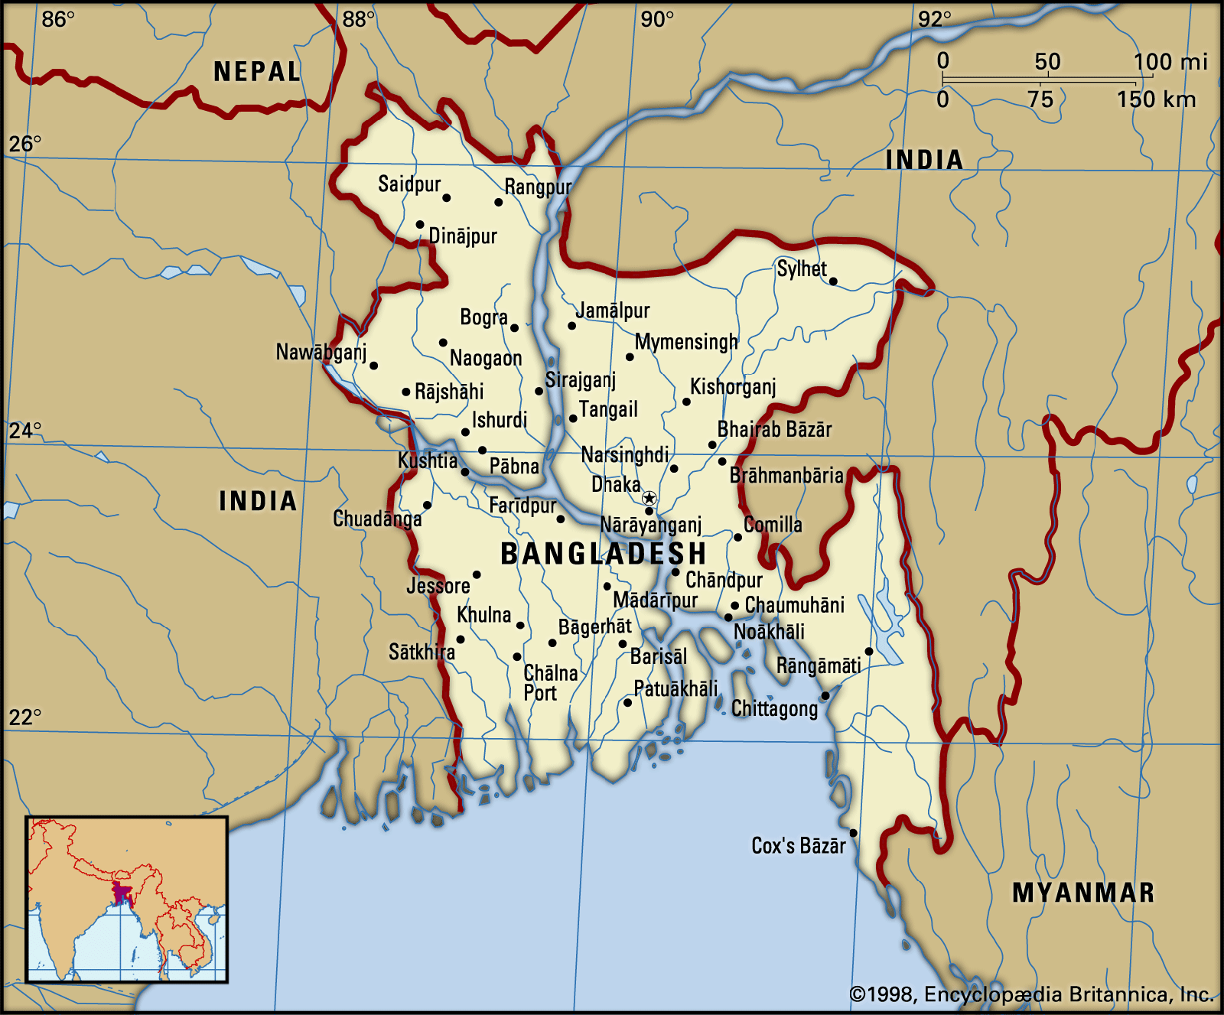
খাদ্য উৎপাদন
Physical map
Climatel map
Histerical map

Slide 11
একক কাজ
১। মানচিত্র কাকে বলে।

Slide 12
ব্যবহার-
মানচিত্রের সাহায্যে সমগ্র পৃথিবী বা এর কোন অঞ্চল সম্বদ্ধে সুস্পষ্ট ধারণা লাভ করা যায়। একটি মানচিত্রের মধ্যে সমগ্র পৃথিবীকে বা এর কোন অঞ্চলকে দেখানো যায়। বর্তমানে মানচিত্র পর্যটক, প্রশাসক, পরিকল্পনাবিদ, স্থপতি, প্রকৌশলী, কৃষিবিদ, শিক্ষাবিদ, আবহওয়াবিদ, এমনকি সাধারণ মানুষেরও বিশেষ প্রয়োজনে লাগে।যেকোন মানচিত্রে ঐ এলাকার সীমানা , কোন দিকে কি আছে তা সাগর , নদী কিংবা স্থল তা দেখানো হয়। বর্তমানে মানচিত্র অনলাইন (গুগল ম্যাপ) ভিত্তিক হওয়ার কারনে অতি সহজে আমরা মানচিত্র নানাবিধ কাজে ব্যবহার করতে পারি।
গুরুত্ব-
মানচিত্রের গুরুত্ব অপরিশীম, মানচিত্র দ্বারা যেমন যে কোন নির্দিষ্ট এলাকা বা সীমানা নির্ধারণ করা যায়, তেমনি কোন স্থান বা কোন নির্দিষ্ট বস্তুকে সঠিক ভাবে চিন্হিত করা যায়।। মানচিত্র ছাড়া বর্তমানে পৃথিবীর বিভিন্ন কাজকর্ম সুষ্টভাবে সম্পাদন করার কথা চিন্তা করা যায়না।অতিত কালে স্বল্প কিছু কাজে মানচিত্র ব্যবহার করা হতো কিন্তু বর্তমানে যেমন এর ব্যবহার বেড়েছে তেমনি এর গুরত্ব অনেক বেড়েছে।মানচিত্র ছাড়া আধুনির বিশ্ব স্থবির হয়ে পড়বে।

Slide 13
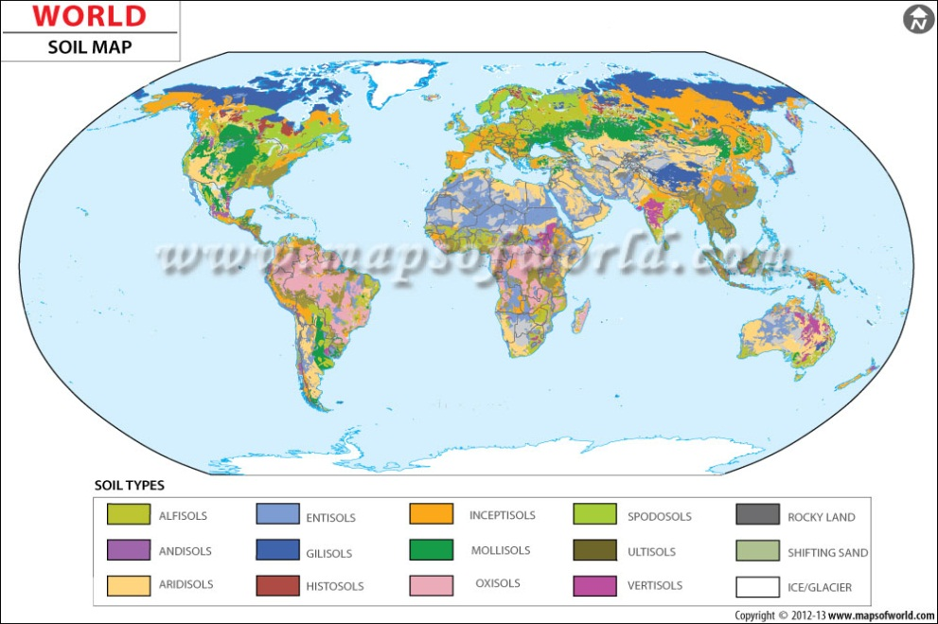
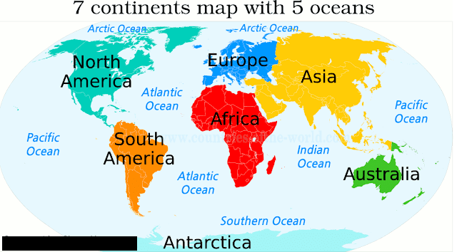
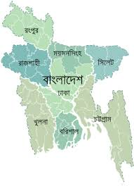
বিশ্ব সয়েল মানচিত্র
মহাদেশ ও মহাসাগর
দক্ষিন এশিয়া মহাদেশ
বাংলাদেশের বিভাগসমুহ

Slide 14
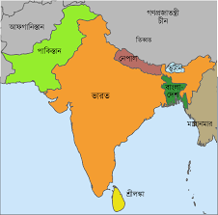
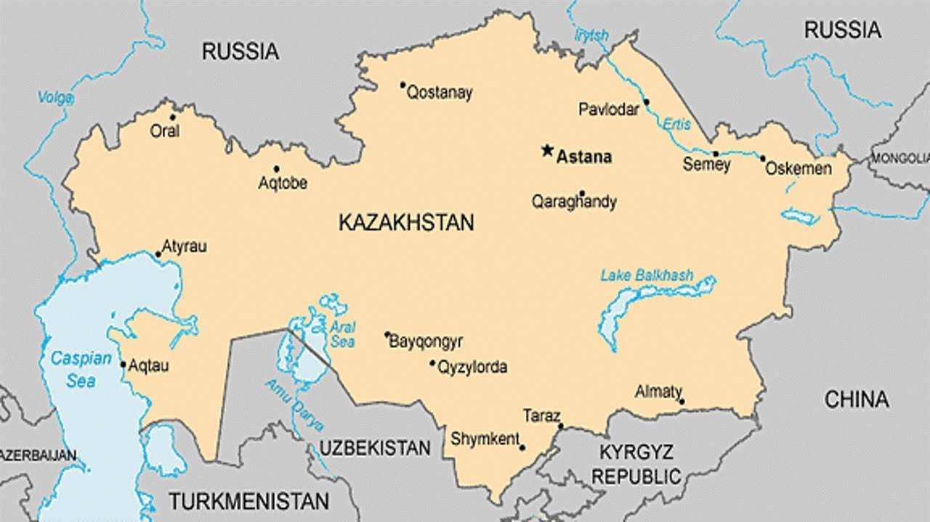
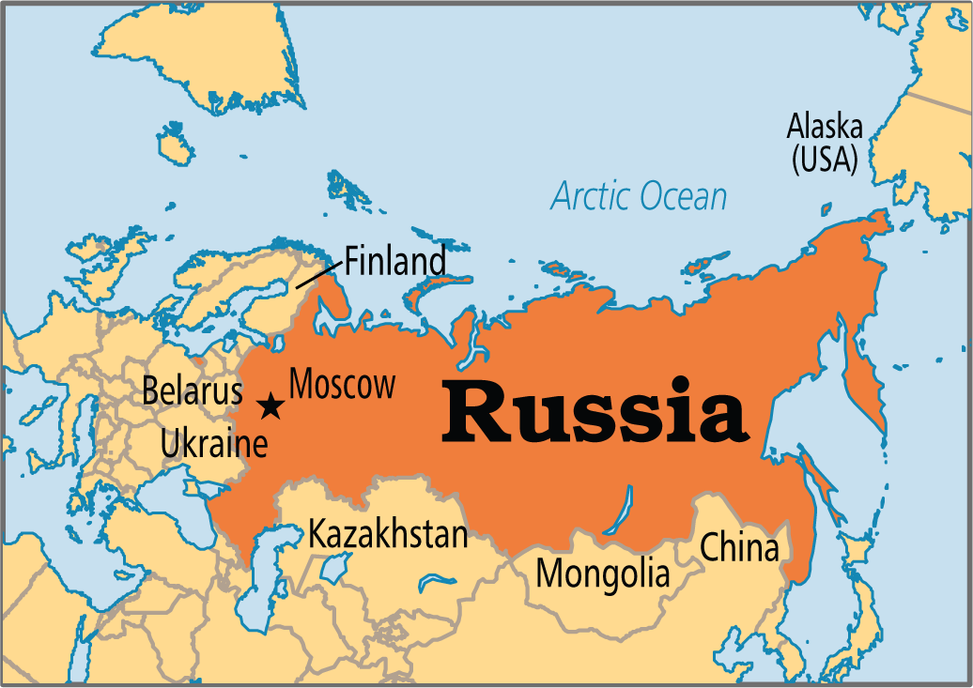
দক্ষিন এশিয়া
কাজাস্থান
রাশিয়া
মতিহারা উচ্চ বিদ্যালয়

Slide 15
জোড়ায় কাজ
মানচিত্রের ব্যবহার দিন দিন বৃদ্ধি পাচ্ছে কেন ব্যাখ্যা কর?

Slide 16
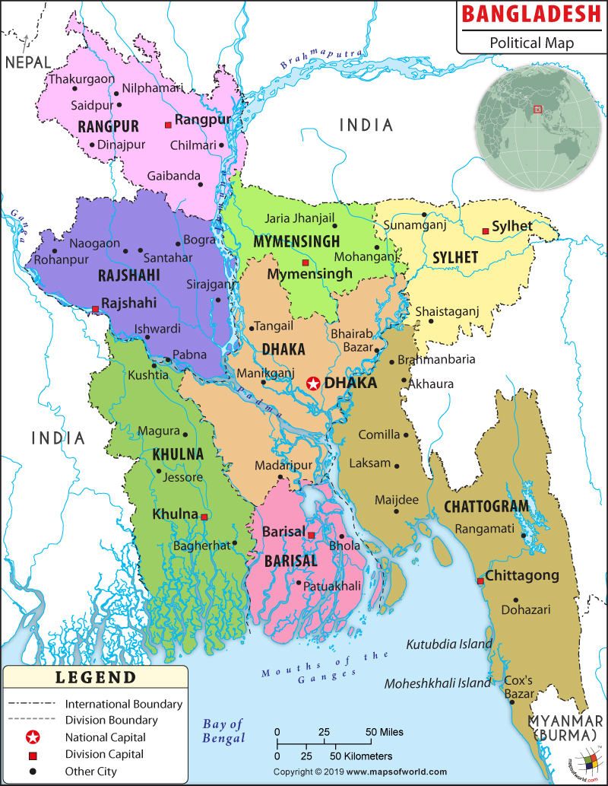
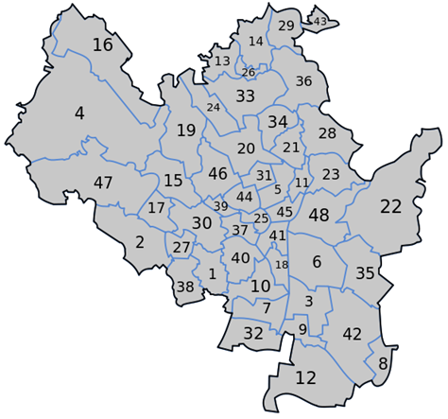
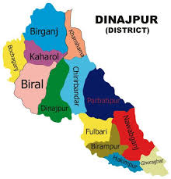
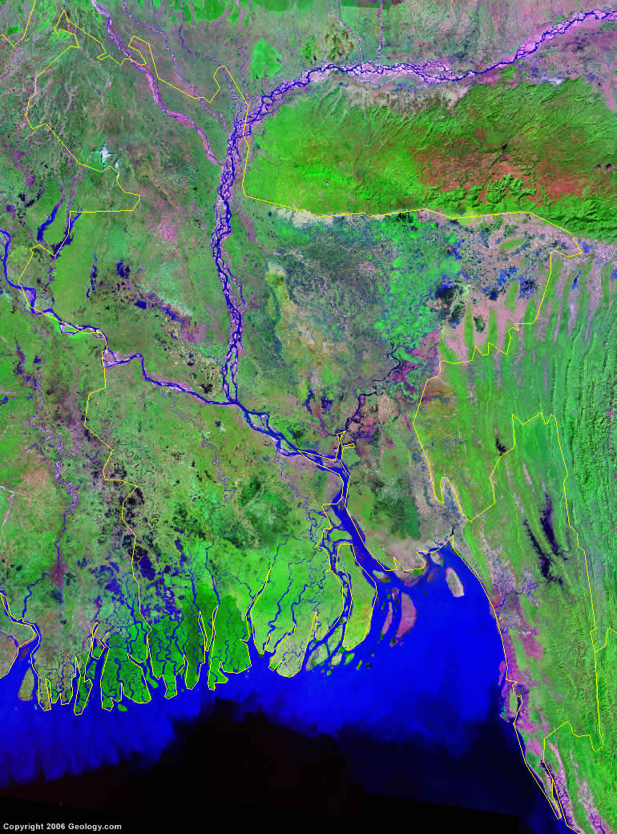
রাজনৈতিক মানচিত্র
মৌজা মানচিত্র
জেলার মানচিত্র
Geological map

Slide 17
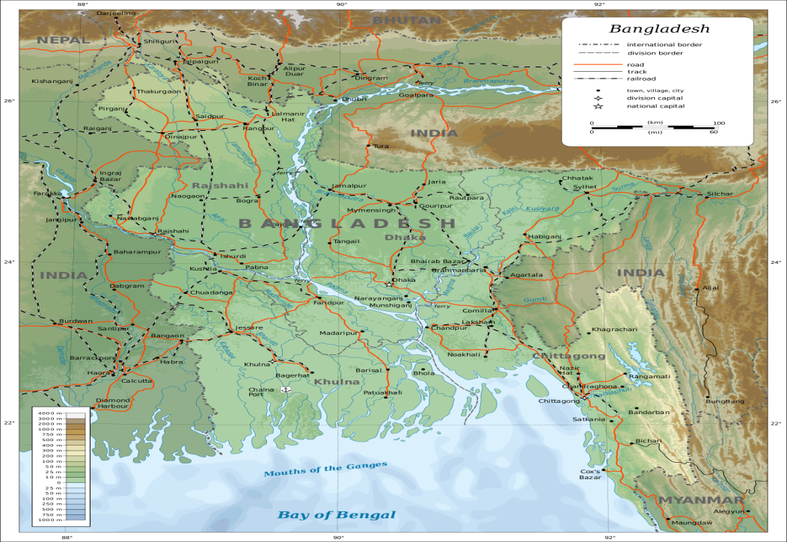
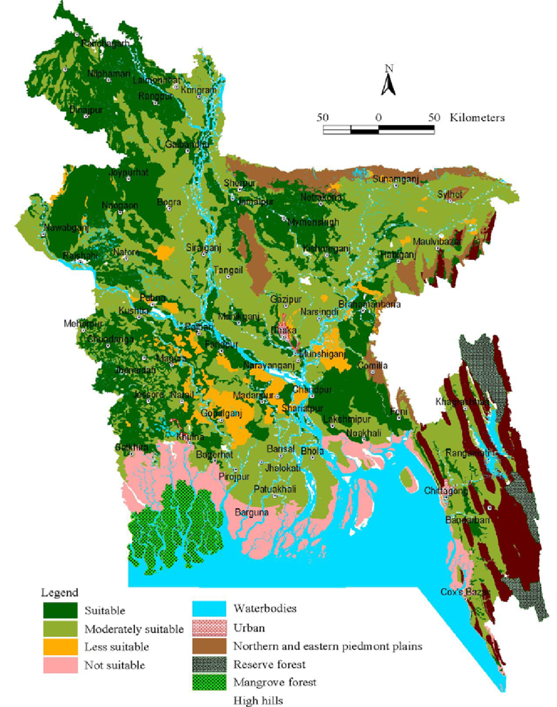
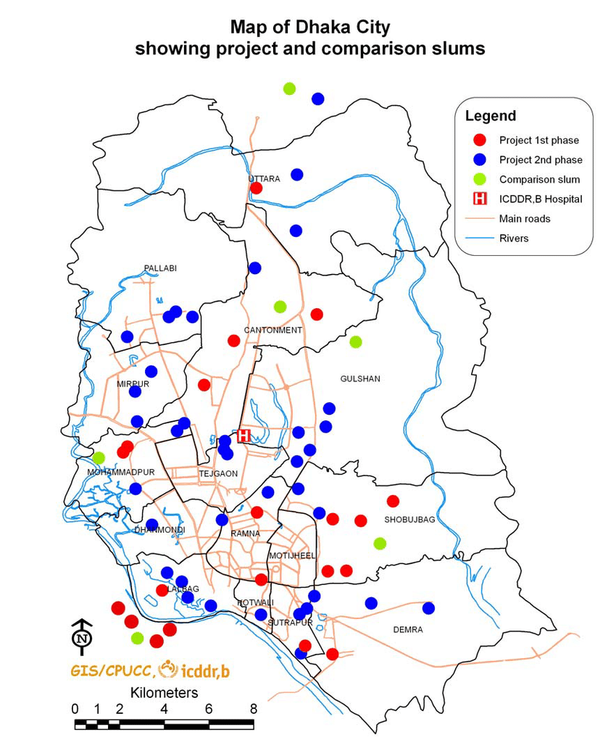
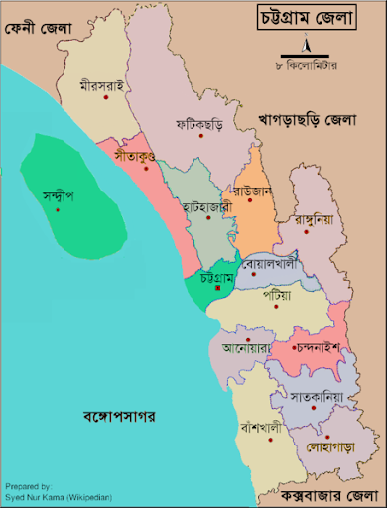
Topographic map
Vegetable map
DHAKA-CITY-
চট্রগ্রাম জেলা

Slide 18
মানচিত্রে স্কেল নির্দেশের পদ্ধতি
অতীত কালে মানচিত্রে স্কেল নির্দেশের কোন পদ্ধতি ছিলো না, তখন শুধু অনুমান করা হত, কিন্তু বর্তমান আধুনিক বিশ্বে মানচিত্রে তিনটি পদ্ধতিতে স্কেল নির্দেশ করা হয়।
স্কেল নির্দেশের পদ্ধতি
বর্ণনার সাহায্যে
রেখাচিত্রের সাহায্যে
প্রতিভূ অনুপাতের সাহায্যে

Slide 19
বর্ণনার সাহায্যেঃ
আমরা বর্ণনা বা কথার মাধ্যমে মানচিত্রের স্কেল প্রকাশ করে থাকি । যেমন ১ ইঞ্চিতে ৪ মাইল, ১৬ ইঞ্চিতে ১ মাইল ইত্যাদি। এখানে প্রথম সংখ্যাটি মানচিত্রের দুরুত্ব এবং দ্বিতীয় সংখ্যাটি ভূমির প্রকৃত দুরুত্ব প্রকাশ করে।
রেখাচিত্রের সাহায্যেঃ
কোন একটি রেখাকে প্রয়োজনীয় ইঞ্চি ও ইঞ্চির ক্ষুদ্র অংশে বা সেন্টিমিটারের ক্ষুদ্র অংশে ভাগ করে প্রতি ভাগে মান লিখে মানচিত্রের স্কেল প্রকাশ করা যায়। যেমন- ১ সেন্টিমিটারে ১০ কিলোমিটার বর্ণনাটিকে রেখাচিত্রের মাধ্যমে প্রকাশ করতে হলে প্রথমে ৫ সেন্টিমিটার একটি রেখা নিয়ে প্রথমে ৫ ভাগ করতে হবে; এর প্রতিটি ভাগ ১০ কিলো মিটার।

Slide 20
প্রতিভূ অনুপাতের সাহায্যেঃ
বিভিন্ন দেশের দুরুত্ব পরিমাপের জন্য স্বতন্ত্র একক ব্যবহার করা হয়।এরুপ এক দেশের এককের মাধ্যমে মানচিত্রে স্কেল প্রকাশ করা হলে ভাষাগত কারণে তা অন্য দেশের লোকের কাছে ব্যবহার যোগ্য হবে না। এ অসুবিধা দূর করার জন্য প্রতিভূ অনুপাত পদ্ধতি উদ্ভাবিত হয়েছে ইংরেজিতে একে Representative Fraction একে বা সংক্ষেপে R.F বলে। একে স্বতন্ত্র এককও বলা হয়।

Slide 21
দলগত কাজ
মানচিত্রে স্কেল নির্দেশের বিভিন্ন পদ্ধতি বর্ণনা কর?

Slide 22
মূল্যায়ন
১. অতীত কালে কিসের উপর মানচিত্র অঙ্কন করা হত?
(ক) কাগজ (খ) দেয়ালে (গ) কাপড় (ঘ) মাটিতে
২. ইংরেজি Map শব্দটি কোন ভাষা থেকে এসেছে?
(ক) জাপানি (খ) ল্যাটিন (গ) চীনা (ঘ) আরবী
৩. বিভিন্ন দেশের দুরুত্ব পরিমাপের জন্য মানচিত্রে কোন একক ব্যবহার করা হয়?
(ক) স্বতন্ত্র (খ) আদর্শ (গ) বর্ণনা (ঘ) রেখাচিত্র

Slide 23
বাড়ির কাজ
বাংলাদেশের একটি মানচিত্র অঙ্কন করে আনবে।

Slide 24
সকলকে ধন্যবাদ
সকলে সামাজির দুরুত্ব মেনে চলি, ঘরে থাকি,নিরাপদে থাকি।

